Slide 1
Entrenamiento en pruebas objetivas
Comportamiento de Compra

Slide 2
Apreciados docente y estudiantes
El siguiente entrenamiento está diseñado para que puedan familiarizarse con la estructura y funcionamiento de las pruebas objetivas. Con este documento ustedes tendrán la posibilidad de conocer en detalle los principales componentes de los ítems que conforman la prueba objetiva.
Este entrenamiento ha sido construido con información equivalente a la que se encuentra en las pruebas reales, por lo que se espera que los estudiantes obtengan herramientas esenciales para su apropiado desempeño en las pruebas.
¡Bienvenidos!

Slide 3
Comencemos…

Slide 4
1. Caso o situación problémica
Una nueva marca de gaseosas está buscando entrar al mercado de bebidas colombiano. Su producto estrella es una soda con varios sabores y contenido de fruta. Sus sabores son originales, ya que utiliza combinaciones inusuales de frutas, como cereza y kiwi o sandía y albaricoque. Sus pulpas son producidas orgánicamente y traídas desde el exterior, ya que muchas de estas frutas no se pueden producir en Colombia. Las que sí se cultivan en el país son también de agricultura orgánica y sus empleadas son personas en situación de vulnerabilidad (por conflicto o situación económica). La marca quiere parecer cool para la gente que valora las experiencias interesantes, que está dispuesta a pagar un precio premium por la bebida, y que busca darle un toque de novedad y aventura a su vida.

Slide 5
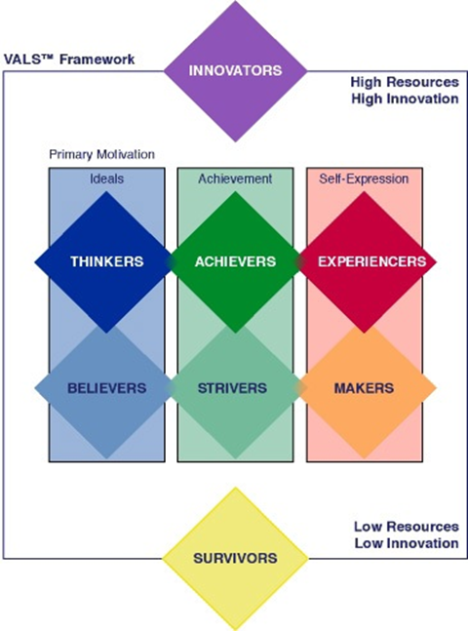
Enunciado
De acuerdo con la situación problémica planteada, y teniendo en cuenta el modelo VALS (ver el gráfico arriba), el más conocido para segmentación psicográfica a nivel mundial, por favor indique a cuál de los siguientes segmentos estaría mejor enfocado el producto en cuestión:

Slide 6
Opciones de respuesta
a. Segmento de Experiencers, porque se trata de personas con un alto nivel de recursos pero que están también identificados por vivir experiencias únicas. Para los experiencers lo más importante no es el precio del producto, sino como este le permite expresarse mejor ante los demás y vivir una experiencia única y especial.
b. Segmento de Makers, porque son un segmento que no está preocupado por el valor de las cosas, sino por lo que estas representan para su vida. Para un maker lo importante es hacer el cambio, y las bebidas como la presentada en el caso le permiten expresarse y representarse como parte de ese cambio que los motiva.
c. Segmento de Acchievers, porque son este grupo de altos recursos, los que se mueven por el logro, es decir, es un grupo que está dispuesto a lograr cosas y a luchar por sus ideales, razón por la cual necesitan una bebida con la que identificarse, que les permita expresarse libremente y sentir que están alcanzando algo nuevo y especial.
d. Segmento de Innovadores, porque se trata de personas con altos recursos y alta innovación, que están dispuestas a tomar la bebida porque les garantiza el éxito social y porque están en el tope de la pirámide de clientes en el país y son el segmento que más estaría dispuesto a pagar por los precios premium de la bebida.
a

